Slide 1

Генерація HTML з DSL
Підготували Мішуров Михайло і Мінюхін Кирил

Slide 2
Що таке DSL?
Визначення
DSL - це невеликі, узкоспеціалізовані мови для вирішення конкретних завдань.
Навіщо
DSL дозволяє робити зрозумілі інтерфейси для рішення конкретних проблем в одній галузі.
Приклади
SQL, RegExp, HTML, UML, Make та купа інших

Slide 3
Переваги використання Ruby для DSL
1
Експресивність
Ruby володіє виразним синтаксисом, що полегшує створення зрозумілих конструкцій в DSL.
2
Готові ліби
Ruby має багато готових бібліотек, які полегшують написання DSL
3
Зручність і простота
Ruby доволі проста мова, багато хто її знає і написати DSL при потребі важко не буде

Slide 4
Альтернативи
1
Шаблони
2
Руками
3
HTMLBuidler
Дозволяє писати файли html із вбудованою логікою
Писати HTML руками :(
Писати код на Ruby, визивати методи для створення елементів і т.д.

Slide 5
Використані особливості Ruby
Блоки
method_missing
instance_eval
Блоки дозволяють нам групувати код і передавати його як аргумент для методу. Їх можна описувати за допомогою конструкції do end або фігурних дужок
Інтерпретатор шукає реалізацію методу в класі об'єкта, потім у всіх базових класах і міксинах. Якщо методу із шуканим ім'ям немає, у об'єкта викликається method_missin
Приймає блок і виконує його в контексті даного об'єкта

Slide 6
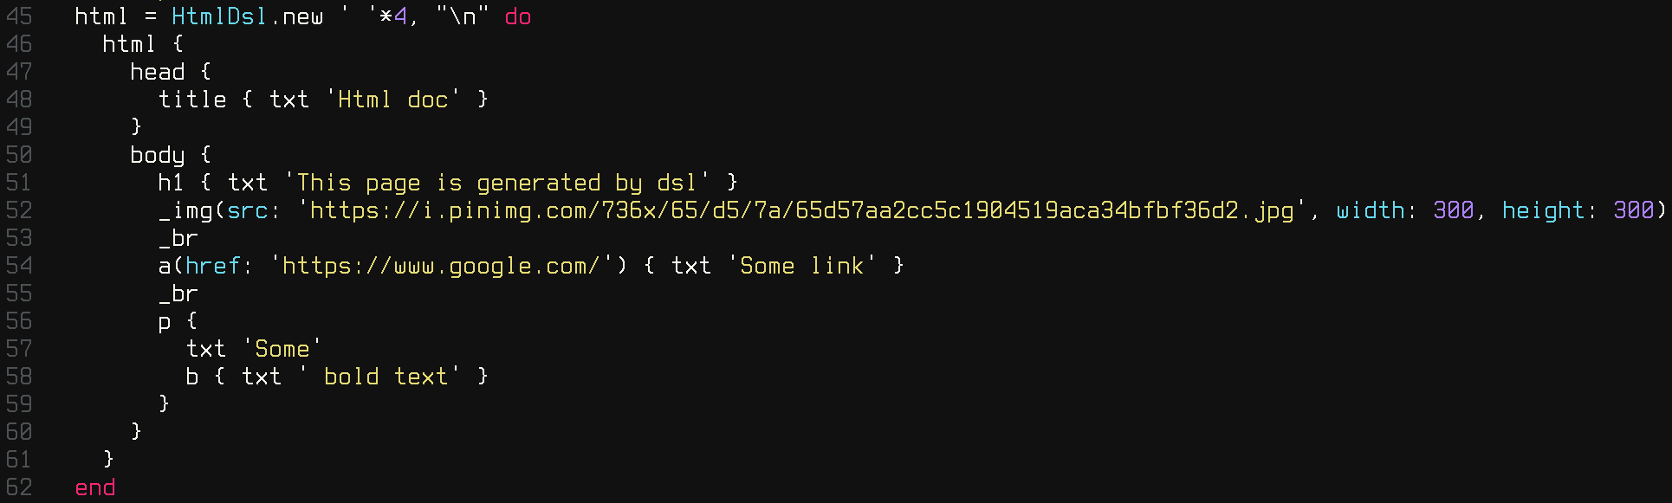
Приклад використання

Slide 7
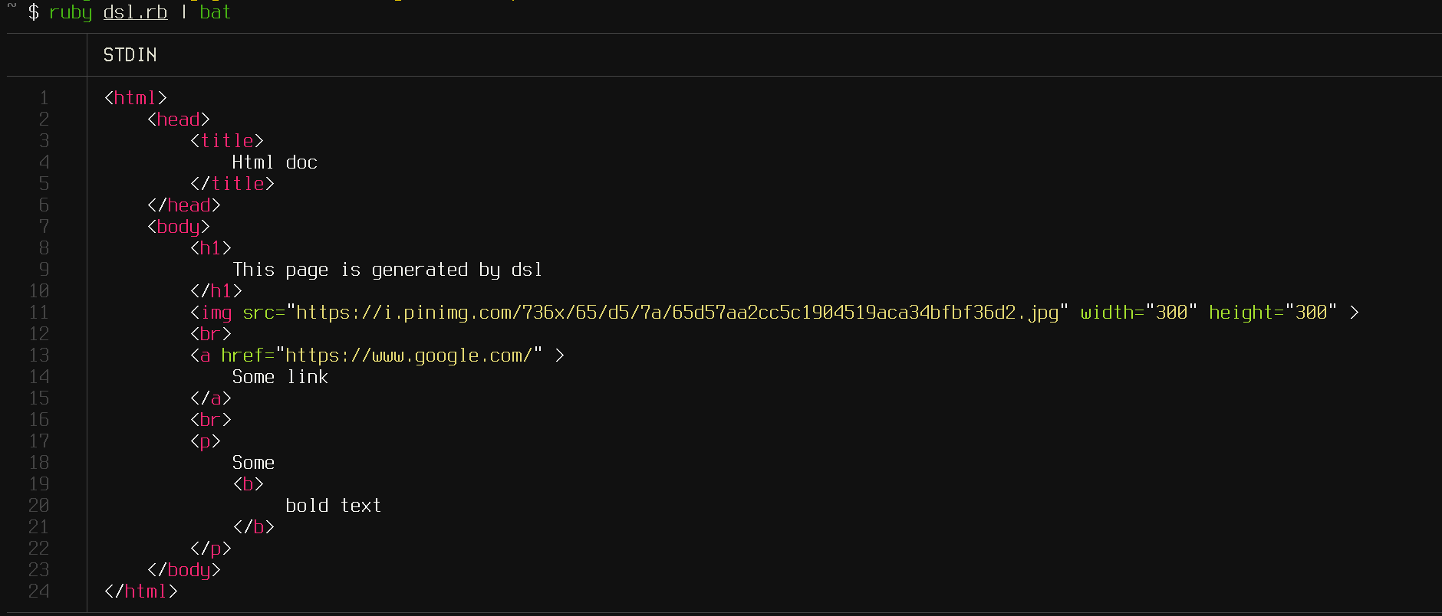
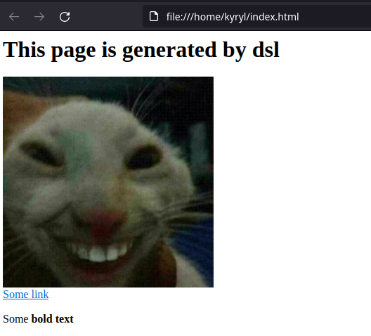
z
Результат

